Slide 1
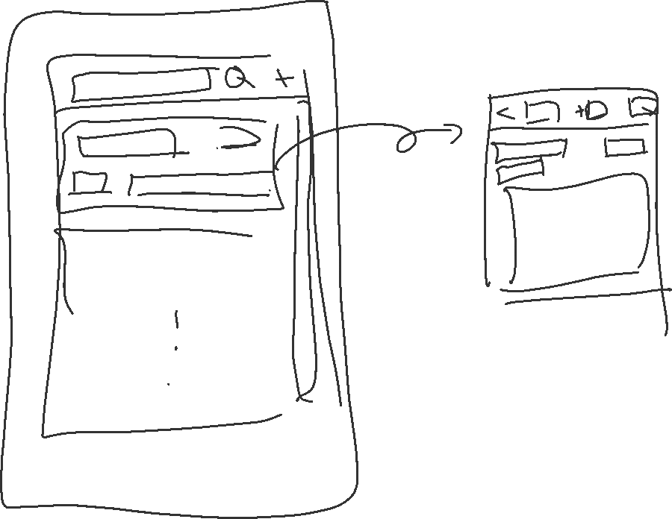
검색창
추가
검색창
이름
날짜
이름
날짜
이름(자세)
기분
종류
술종류
키워드 간략
코멘트

Slide 2
이름
날짜
술종류
키워드

Slide 3
술이름 + 먹은날짜
술이름: @@@
같이먹은 안주: @@@@
날짜
술종류
맛있는 술이였나요? @@@@@@@@@@@@@@@@@@@@@@@@@@@@@@@@@@@@@@@@@@@@@@@@@@@@@@@@

